Slide 1
Elementos técnicos para el fortalecimiento de las preguntas sobre las variables étnico-raciales en censos y encuestas colombianas: Avances y hallazgos principales
Facultad de Economía,
Observatorio de Discriminación Racial,
Universidad de los Andes

Slide 2
¿Qué criterios guían las preguntas étnico-raciales en los censos en el mundo?
Características fenotípicas | Características culturales | Combinación | Otras formas
Costa Rica (2011), Brasil (2010), Estados Unidos (2010), El Salvador (2007),Inglaterra (2011), Sudáfrica (2011) | Colombia (1993), Costa Rica (2000), Ecuador (2010), Perú (2012), Panamá (2010), Chile (2012), Paraguay (2012), México (2010) | Colombia (2005), Venezuela (2011) Honduras (2013), Canadá (2006) | Uruguay (2011), Francia (2008), Haití (2003), Argentina (2011), España (2011), Alemania (2011), Italia (2011), Singapur (2010), Malasia (2000)
FUENTES: Institutos nacionales de estadística de cada uno de esos países
Notes:
En Colombia en 1993 la pregunta era Pertenece a alguna etnia, grupo indígena o comunidad negra? Los resultados fueron 1,61% de indígenas y 1,52% de afrocolombianos para el total del país en ese año.
De acuerdo con su cultura, pueblo o rasgos físicos, se reconoce como: 1. Indígena; 2. Rom; 3. Raizal del Archipiélago de San Andrés y Providencia; 4. Palenquero de San Basilio; 5. Negro(a), mulato(a), afrocolombiano(a) o afrodescendiente; 6. Ninguno de los anteriores. Aquí, había un total de 3,40% indígenas, 10,60% afrocolombianos

Slide 3
Motivación de la Investigación
En 1993 la pregunta era Pertenece a alguna etnia, grupo indígena o comunidad negra? Los resultados mostraron un 1,52% de personas afro para el total del país en ese año.
En 2005 la pregunta fue:De acuerdo con su cultura, pueblo o rasgos físicos, se reconoce como: 1. Indígena; 2. Rom; 3. Raizal del Archipiélago de San Andrés y Providencia; 4. Palenquero de San Basilio; 5. Negro(a), mulato(a), afrocolombiano(a) o afrodescendiente; 6. Ninguno de los anteriores. Aquí el resultado del censo mostro un 10,60% de personas afro.

Slide 4
Objetivo
Poner a prueba, a través de un experimento, el impacto de una serie de redacciones de preguntas y opciones de respuesta en la autoidentificación étnica.

Slide 5
Orden Experimento
1. Formulación opciones de preguntas y respuestas
2. Conversación con Grupos Focales
3. Realización Encuestas

Slide 6
Opciones de pregunta utilizadas
Pregunta 1: | Usted se considera:
Pregunta 2: | ¿A cuál de los siguientes grupos étnico-raciales considera que pertenece?:
Pregunta 3: | De acuerdo con su CULTURA, PUEBLO O RASGOS FÍSICOS, ¿…es o se reconoce como?:

Slide 7
Opciones de respuesta
Menú A: | Menú B: | Menú C: | Menú D: | Menú E:
1. Indígena | 1. Indígena | 1. Indígena | 1. Indígena | 1. Indígena
2. ROM o gitano | 2. ROM o gitano | 2. ROM o gitano | 2. ROM o gitano | 2. Rom
3. Raizal del Archipiélago de San Andrés, Providencia y Santa Catalina | 3. Raizal del Archipiélago de San Andrés, Providencia y Santa Catalina | 3. Raizal del Archipiélago de San Andrés, Providencia y Santa Catalina | 3. Raizal del Archipiélago de San Andrés, Providencia y Santa Catalina | 3. Raizal del Archipiélago de San Andrés, Providencia y Santa Catalina
4. Palenquero de San Basilio | 4. Palenquero de San Basilio | 4. Palenquero de San Basilio | 4. Palenquero de San Basilio | 4. Palenquero de San Basilio
5. Negro/a, mulato/a | 5. Negro/a, mulato/a | 5. Negro/a | 5. Negro/a, mulato/a | 5. Negro(a), mulato(a), afrocolombiano(a) o afrodescendiente?
6. Afrocolombiano/a o afrodescendiente | 6. Afrocolombiano/a o afrodescendiente | 6. Mulato/a | 6. Afrocolombiano/a o afrodescendiente | 6. Ninguno de los anteriores
7. Blanco | 7. Blanco | 7. Afrocolombiano/a o afrodescendiente | 7. Blanco
8. Mestizo | 8. Mestizo | 8. Mestizo | 8. Otra
9. Ninguna de las anteriores | 9. Ninguna de las anteriores
10. Otra

Slide 8
Grupos Focales
Algunos participantes manifestaron que en el censo anterior, el encuestador no hizo la pregunta étnico-racial.
Se piensa que el ultimo resultado esta sesgado por una “negación a la pertenencia étnica” de parte de las personas negras o afrocolombianas,dado que en el contexto nacional existe una fuerte discriminación en distintos escenarios hacia los grupos étnicos minoritarios.
Pregunta 1 incentiva a una respuesta más personal
Pregunta 2 es difícil porque la gente desconoce la definición de étnico.
Pregunta 3 una persona puede considerar que pertenece a algún grupo étnico de acuerdo a uno de los criterios y a otro grupo de acuerdo a otro criterio
Notes:
Una persona puede parecer de un grupo pero ser de otro

Slide 9
Grupos Focales: Opciones de Respuesta
Debían incluirse la mayor cantidad de opciones de respuestas posibles, para dar una mejor cuenta de la diversidad del país.
Opción mestizo puede ser un concepto sombrilla producto del mito de nación mestiza (Telles 2004)
La opción del censo que dice “negro/a, mulato/a, afrocolombiano/a o afrodescendiente”, quiso ser separada por la mayoría de los participantes.

Slide 10
Orden Encuesta
1. Combinación de Pregunta-Respuesta
2. Foto/Paleta de PERLA
3. Pregunta sobre dificultad

Slide 11
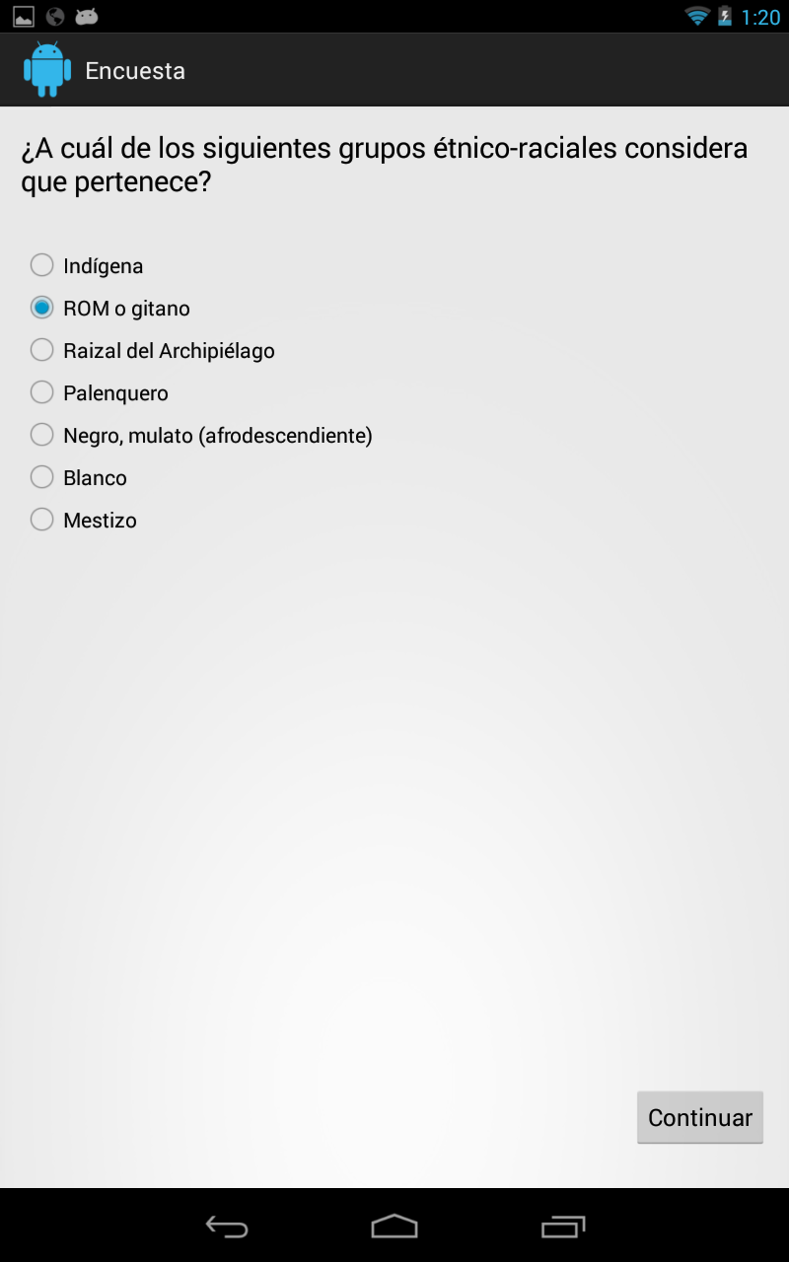
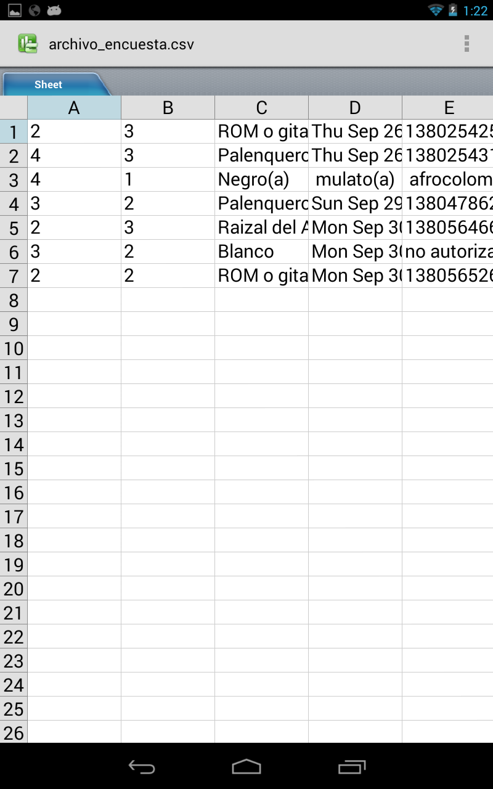
Aplicación

Slide 12
Resultados de autoidentificación por ciudad
Respuestas generales | Bogotá |  | Cali
selección de respuesta | Percent | Freq. | Percent | Freq.
Afrocolombiano/a o afrodescendiente | 0,7% | 110 | 7,7% | 119
Blanco | 16,7% | 282 | 12,0% | 187
Indígena | 11,9% | 202 | 12,4% | 193
Mestizo | 33,2% | 561 | 28,1% | 437
Mulato/a | 0,1% | 20 | 3,6% | 56
Negro(a) mulato(a) afrocolombiano(a) o | 2,1% | 36 | 2,6% | 41
Negro/a | 0,3% | 5 | 2,6% | 41
Negro/a mulato/a | 1,4% | 23 | 4,3% | 67
Ninguna de las anteriores | 18,3% | 310 | 17,5% | 272
Otra | 6,2% | 104 | 7,2% | 112
Palenquero de San Basilio | 0,7% | 12 | 0,9% | 14
ROM o gitano | 0,4% | 7 | 0,6% | 9
Raizal del Archipiélago de San Andrés, | 1,2% | 20 | 0,5% | 7
Observaciones: 3247
Notes:
Hay más mestizos, blancos y “ninguno de los anteriores” en Bogotá.
En Cali hay más afros de todos los grupos. Este resultado es de esperar según el último Censo (Cali es la ciudad con mayor volumen de población negra de Colombia).

Slide 13
Diferencia de medias entre preguntas

Slide 14
Diferencia de medias entre menús de respuestas

Slide 15
Metodologia:Regresión Logística
$$P\left({afros}_{i}=1\right)=\frac{e^{\left(β_{o}+ΒCombinaciones+α_{1}Paleta_{i}+α_{2}Dificil_{i}+α_{3}Ciudad+e_{i}\right)}}{1+e^{\left(β_{o}+ΒCombinaciones+α_{1}Paleta_{i}+α_{2}Dificil_{i}+α_{3}Ciudad+e_{i}\right)}}$$
Notes:
La paleta corresponde a los colores de la paleta de PERLA

Slide 16
Resultados probabilidad de reconocerse como grupos negros/afro:
Respuesta a grupos indígenas
Variables independientes | Coeficientes | Efectos marginales
Combinación 1A | -0.164 | -0.0185
 | (0.289) | (0.0309)
Combinación 1B | -0.227 | -0.0251
 | (0.310) | (0.0317)
Combinación 1C | 0.790*** | 0.118***
 | (0.253) | (0.0459)
Combinación 1D | 0.122 | 0.0150
 | (0.286) | (0.0366)
Combinación 1E | 0.316 | 0.0415
 | (0.282) | (0.0406)
Combinación 2A | -0.565* | -0.0560**
 | (0.325) | (0.0264)
Combinación 2B | -0.376 | -0.0397
 | (0.300) | (0.0279)
Combinación 2C | 0.697*** | 0.102**
 | (0.258) | (0.0450)
Combinación 2D | 0.547** | 0.0767*
 | (0.268) | (0.0436)
Combinación 2E | 0.0162 | 0.00194
 | (0.283) | (0.0340)
Combinación 3A | -0.387 | -0.0407
 | (0.299) | (0.0276)
Combinación 3B | -0.150 | -0.0170
 | (0.294) | (0.0317)
Combinación 3C | 0.633** | 0.0908**
 | (0.256) | (0.0432)
Combinación 3D | 0.642** | 0.0927**
 | (0.269) | (0.0459)
Paleta | 0.873*** | 0.104***
 | (0.0595) | (0.00655)
Dificil | -0.0904 | -0.0105
 | (0.143) | (0.0162)
Ciudad | 0.502*** | 0.0603***
 | (0.100) | (0.0122)
Constante | -4.570***
 | (0.277)
Observaciones | 3,247 | 3,247
Errores estándar en paréntesis *** p<0.01, ** p<0.05, * p<0.1
Notes:
Las combinaciones están en los próximos slides.
Para resaltar: El color de piel (paleta) afecta siempre. Entre más oscuro el color, mayor reporte “étnico”.

Slide 17
Aumenta la probabilidad de reconocerse como grupos negros/afro:
Menú C:
1) Indígena | 2) ROM o gitano
3) Raizal del Archipiélago de San Andrés, Providencia y Santa Catalina | 4) Palenquero de San Basilio
5) Negro/a | 6) Mulato/a
7) Afrocolombiano/a o afrodescendiente | 8) Mestizo
Pregunta 1: | Usted se considera:
Pregunta 2: | ¿A cuál de los siguientes grupos étnico-raciales considera que pertenece?:
Pregunta 3: | De acuerdo con su CULTURA, PUEBLO O RASGOS FÍSICOS, ¿…es o se reconoce como?:
Menú D:
1) Indígena | 2) ROM o gitano
3) Raizal del Archipiélago de San Andrés, Providencia y Santa Catalina | 4) Palenquero de San Basilio
5) Negro/a, mulato/a | 6) Afrocolombiano/a o afrodescendiente
7) Blanco | 8) Otra
Notes:
Sólo una disminuye la probabilidad: La que tiene más opciones (en la otra slide)

Slide 18
Principales Hallazgos
La amplitud del menú de respuestas es importante: Es mejor un rango medio que incluya mestizo o blanco. Además es importante separar “afro” de “negro” y “mulato”.
Hay un aumento del reporte en las categorías “étnicas” vs el “ninguno de los anteriores” que marca la diversidad del pais.
La pregunta actual del DANE parece la mas indicada de acuerdo a los grupos focales y encuestas.

